Slide 1


NHIỆT LIỆT CHÀO MỪNG
CÁC THẦY CÔ GIÁO
VỀ DỰ GIỜ THĂM LỚP
GIÁO VIÊN:
DẠY MÔN: TOÁN 7

Slide 2



Tiết:
THỨ TỰ THỰC HIỆN CÁC PHÉP TÍNH. QUY TẮC CHUYỂN VẾ

Slide 3

01
KHỞI ĐỘNG

Slide 4

Trò chơi với que tính
Cô có một số que tính,
Lần thứ nhất cô chia cho bạn mỗi bạn que tính. Lần thứ hai, cô cho thêm mỗi bạn que tính.
Lần thứ ba, cô lấy từ mỗi bạn que tính.
Em có nhận xét gì về số que tính của hai bạn qua mỗi lần chia của cô?
Khởi động
NHẬN XÉT:
Sau mỗi lần chia số que tính của hai bạn vẫn bằng nhau.
Và số que tính hai bạn có cho ta một ví dụ về đẳng thức.

Slide 5

02
HÌNH THÀNH KIẾN THỨC

Slide 6
2. Quy tắc chuyển vế
Đẳng thức
A bằng B
Vế trái
Vế phải
Ví dụ:
Vế trái là:
Vế phải là:

Slide 7


Chỉ ra vế trái, vế phải của đẳng thức
Lời giải:
Vế trái là:
Vế phải là:
*Tính chất:
Nếu thì ;

Slide 8

* Quy tắc chuyển vế: SGK (trang 21)
Khi chuyển một số hạng từ vế này sang vế kia của một đẳng thức, ta phải đổi dấu số hạng đó:
Dấu “+” đổi thành dấu “-”
và dấu “-” đổi thành dấu “+”.
Nếu thì
Nếu thì

Slide 9

03
LUYỆN TẬP

Slide 10
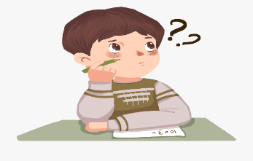
HOẠT ĐỘNG CÁ NHÂN
Luyện tập 2: Tìm , biết:
Vậy
Vậy

Slide 11



HOẠT ĐỘNG CẶP ĐÔI
Bài 1.27 (T22/SGK):Tìm , biết: Bài 1.27. 1.27.
Thời gian hoạt động nhóm: 2 phút.
02:00
01:59
01:58
01:57
01:56
01:55
01:54
01:53
01:52
01:51
01:50
01:49
01:48
01:47
01:46
01:45
01:44
01:43
01:42
01:41
01:40
01:39
01:38
01:37
01:36
01:35
01:34
01:33
01:32
01:31
01:30
01:29
01:28
01:27
01:26
01:25
01:24
01:23
01:22
01:21
01:20
01:19
01:18
01:17
01:16
01:15
01:14
01:13
01:12
01:11
01:10
01:09
01:08
01:07
01:06
01:05
01:04
01:03
01:02
01:01
01:00
00:59
00:58
00:57
00:56
00:55
00:54
00:53
00:52
00:51
00:50
00:49
00:48
00:47
00:46
00:45
00:44
00:43
00:42
00:41
00:40
00:39
00:38
00:37
00:36
00:35
00:34
00:33
00:32
00:31
00:30
00:29
00:28
00:27
00:26
00:25
00:24
00:23
00:22
00:21
00:20
00:19
00:18
00:17
00:16
00:15
00:14
00:13
00:12
00:11
00:10
00:09
00:08
00:07
00:06
00:05
00:04
00:03
00:02
00:01
00:00
Vậy

Slide 12

04
VẬN DỤNG

Slide 13
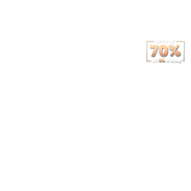
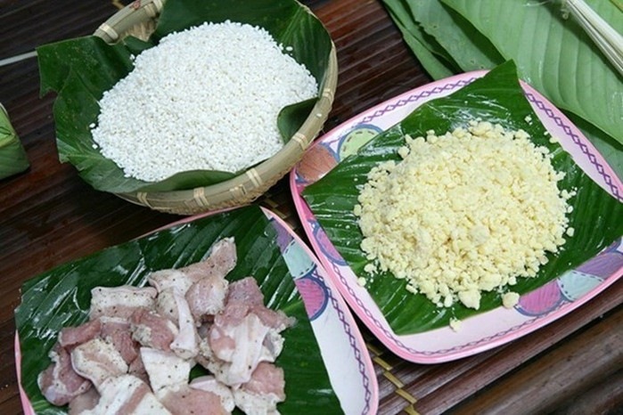
HOẠT ĐỘNG CÁ NHÂN
Vận dụng:
Vào dịp tết Nguyên đán, bà của An gói bánh chưng cho gia đình. Nguyên liệu để làm bánh gồm gạo nếp, đậu xanh, thịt lợn và lá dong. Mỗi cái bánh chưng sau khi gói nặng khoảng gồm gạo ; đậu xanh; lá dong, còn lại là thịt. Hỏi khối lượng thịt trong mỗi cái bánh là khoảng bao nhiêu?

Slide 14

Lời giải:
Vận dụng:
Gọi là khối lượng thịt (kg, x > 0) Khi đó:
$$x=0,135\left(kg\right)$$
Vậy khối lượng thịt trong mỗi cái bánh là $0,135\left(kg\right)$

Slide 15


TRÒ CHƠI: VÒNG QUAY MAY MẮN
CÁCH CHƠI:
Cô sẽ có 6 câu hỏi tương ứng cho sáu bạn may mắn được chọn ngẫu nhiên. Mỗi bạn sẽ trả lời một câu hỏi.
Mỗi lần quay cô sẽ chọn ra một bạn ngẫu nhiên, số ở vòng quay chính là số thứ tự của các em trong danh sách lớp .
Bạn nào trả lời đúng sẽ được +1
Trả lời sai sẽ bị -1
Cuối tiết học cô sẽ tổng kết điểm và có quà cho những bạn nhiều điểm nhất

Slide 16




CHÚC CÁC EM MAY MẮN
1
39
2
38
3
4
37
5
36
35
6
34
7
33
8
QUAY
32
31
9
30
10
29
11
28
12
27
13
36
14
25
24
15
23
16
22
17
21
18
20
19
NEXT

Slide 17
Câu hỏi 1:
Nếu thì
Khẳng định trên đúng hay sai ?
Đáp án: Đúng

Slide 18
CHÚC CÁC EM MAY MẮN
1
39
2
38
3
4
37
5
36
35
6
34
7
33
8
QUAY
32
31
9
30
10
29
11
28
12
27
13
36
14
25
24
15
23
16
22
17
21
18
20
19
NEXT

Slide 19
Câu hỏi 2:
Nếu thì
Khẳng định trên đúng hay sai ?
Đáp án: Sai

Slide 20
CHÚC CÁC EM MAY MẮN
1
39
2
38
3
4
37
5
36
35
6
34
7
33
8
QUAY
32
31
9
30
10
29
11
28
12
27
13
36
14
25
24
15
23
16
22
17
21
18
20
19
NEXT

Slide 21
Câu hỏi 3:
Nếu thì
Khẳng định trên đúng hay sai ?
Đáp án: Đúng

Slide 22
CHÚC CÁC EM MAY MẮN
1
39
2
38
3
4
37
5
36
35
6
34
7
33
8
QUAY
32
31
9
30
10
29
11
28
12
27
13
36
14
25
24
15
23
16
22
17
21
18
20
19
NEXT

Slide 23
Câu hỏi 4:
Nếu thì
Khẳng định trên đúng hay sai ?
Đáp án: Sai

Slide 24
CHÚC CÁC EM MAY MẮN
1
39
2
38
3
4
37
5
36
35
6
34
7
33
8
QUAY
32
31
9
30
10
29
11
28
12
27
13
36
14
25
24
15
23
16
22
17
21
18
20
19
NEXT

Slide 25
Câu hỏi 5:
Nếu thì
Khẳng định trên đúng hay sai ?
Đáp án: Đúng

Slide 26
CHÚC CÁC EM MAY MẮN
1
39
2
38
3
4
37
5
36
35
6
34
7
33
8
QUAY
32
31
9
30
10
29
11
28
12
27
13
36
14
25
24
15
23
16
22
17
21
18
20
19
NEXT

Slide 27
Câu hỏi 6:
Nếu thì
Khẳng định trên đúng hay sai ?
Đáp án: Đúng

Slide 28
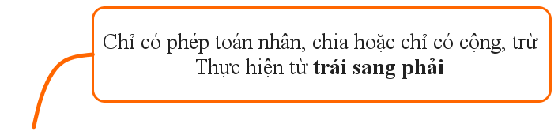
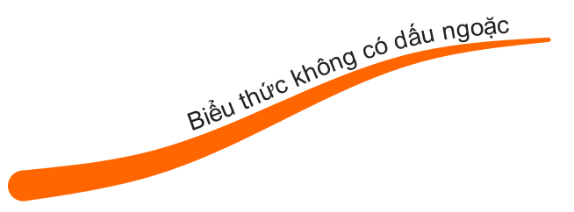
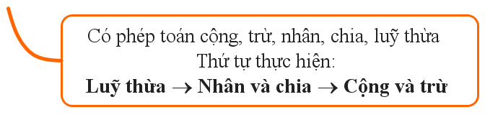
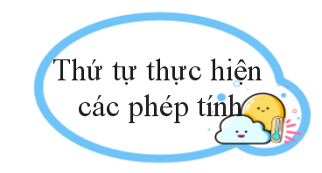
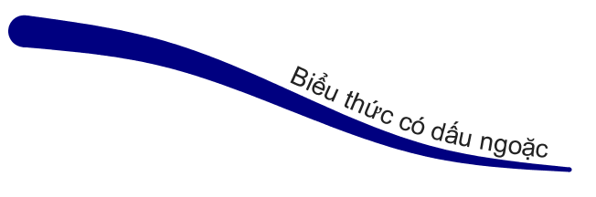
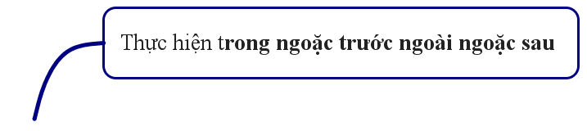

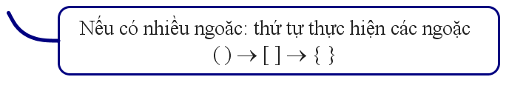


CỦNG CỐ KIẾN THỨC
Bài 4
QUY TẮC CHUYỂN VẾ
ĐẲNG THỨC
A = B
Khi chuyển vế từ vế này sang vế kia trong đẳng thức:
Đổi dấu “ + ” thành “ – ” và “ – ” thành “ + ”
Tính chất:
B = A
A + C = B + C

Slide 29
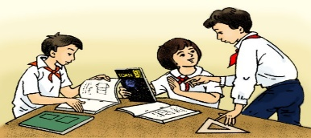

- Xem lại các bài tập đã làm trong tiết học.
- Ghi nhớ cách viết tập hợp, cách xác định phần tử thuộc hay không thuộc một tập hợp, cùng các chú ý.
- Làm bài tập 1.4 SGK trang 8.
- Đọc phần Em có biết.
- Chuẩn bị giờ sau: đọc trước nội dung bài 2 – Cách ghi số tự nhiên SGK trang 9.
HƯỚNG DẪN VỀ NHÀ
Ghi nhớ cách viết tập hợp, cách xác định phần tử thuộc hay không thuộc một tập hợp cùng các chú ý.
Bài tập: 1.1; 1.2; 1.3; 1.4; 1.5 trang 7; 8 SGK.
Xem thêm các bài trong SBT để tham khảo và luyện nâng cao.
Đọc phần Em có biết.
Chuẩn bị giờ sau: đọc trước nội dung bài 2 – Cách ghi số tự nhiên SGK trang 9.

